Slide 1
Chapter 4. 프로그램 제어문

Slide 2
1. if문
조건 식이 참이면 if 뒤의 실행문 또는 실행문 블록을 실행하고 그렇지 않다면 else 뒤의 실행문 블록이 실행될 것이다
형식
  if (expression) statement;
  else statement;
  if (expression)
  {
  statement sequence
  }
  else
  {
  statement sequence
  }

Slide 3
조건 식
식의 유형이 관계와 논리 연산자만이 아니라, 참 또는 거짓의 결과로 계산되면 된다
  0의 값은 자동으로 false로 변환되고, 0이 아닌 모든 값은 true로 변환된다
// 첫 번째 수를 두 번째 수로 나눈다.
#include <iostream>
using namespace std;
int main()
{
int a, b;
cout << "Enter two numbers: ";
cin >> a >> b;
if(b) cout << a/b << '\n';
else cout << "Cannot divide by zero.\n";
return 0;
}

Slide 4
if-else-if 구조
if (condition)
statement;
else if (condition)
statement;
else if (condition)
statement;
.
.
.
else
statement;
조건식은 위에서 아래 방향으로 계산된다
참 조건을 만나자마자 그것과 관련된 문장이 실행되고 나머지 부분은 통과된다
조건들 중의 하나도 참이 아니라면 마지막 else 문이 실행된다

Slide 5
2. for 반복문
조건이 만족하는 동안 지정된 횟수를 반복 실행
형식
  for(initialization; expression; increment) statement;
  for(initialization; expression; increment)
  {
  statement;
  }
사용 변수의 역할
  초기화(initialization) : 반복 제어 변수에 초기값을 설정
  식(expression) : 반복을 계속 할 것인가를 결정하는 조건식
  증가연산(increment) : 반복 제어 변수의 증감값

Slide 6
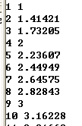
for 반복문
// 1과 99 사이 수의 제곱근을 출력
#include <iostream>
#include <cmath>
using namespace std;
int main()
{
int num;
double sq_root;
for(num=1; num < 100; num++) {
sq_root = sqrt((double) num);
cout << num << " " << sq_root << '\n';
}
return 0;
}

Slide 7
for 반복문
for 반복문의 변형
  콤마는 초기화 문장을 구분하고 증가 연산 문장을 구분한다
  실용적인 면에서 두 개 또는 세 개 이상은 for 반복문을 이해하기 어렵게 만든다
예)
for(x=0, y=10; x<=10; ++x, --y)
cout << x << ' ' << y << '\n';

Slide 8
for 반복문
#include <iostream>
#include <conio.h>
using namespace std;
int main()
{
int i;
// 하나의 키를 누를 때까지 수들을 출력한다.
for(i=0; !kbhit(); i++) cout << i << ' ';
return 0;
}
kbhit()
  사용자가 키보드에서 하나의 키를 누를 때까지 대기
  헤더 파일 conio.h를 사용

Slide 9
for 반복문
생략되는 부분
  증가연산 부분의 생략
    for (x=0; x != 123; ) {
    cout << "Enter a number: ";
    cin >> x; }
  초기값 치환 부분의 생략
    cout << "Enter tab position: ";
    cin >> x;
    for( ; x < tablimit; x++) cout << ' ';
무한반복
  for(;;)
  {
  // ...
  }

Slide 10
범위기반 for 반복문
배열 원소의 개수 만큼 반복
for (auto 변수 : 배열이름) // 일반 변수
반복할 실행문 ;
또는
for (auto &변수 : 배열이름) // 참조형 변수
반복할 실행문 ;

Slide 11
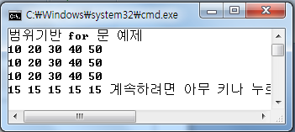
int _tmain(int argc, _TCHAR* argv[]) {
int aList[5] = {10, 20, 30, 40, 50} ;
cout << "범위기반 for 문 예제 \n" ;
for (auto i : aList) {
cout << i << " " ;
i = 15 ; } // aList[i] 에 저장되지 않음
cout << endl ;
for (int k = 0; k < 5; k++)
cout << aList[k] << " " ;
cout << endl ;
for (auto &i : aList) {
cout << i << " " ;
i = 15 ; } } // aList[i] 에 저장됨
cout << endl ;
for (int k = 0; k < 5; k++)
cout << aList[k] << " " ;
return 0;
}

Slide 12
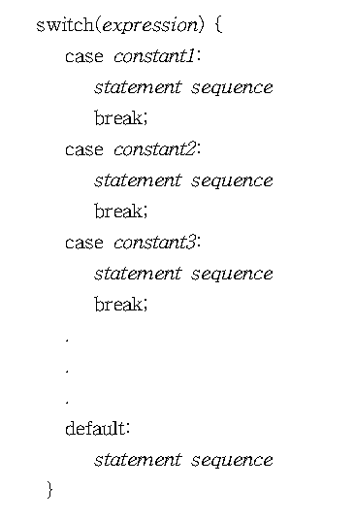
3. switch 문
형식
다중 선택문
switch 문의 식(expression)은 문자 또는 정수 값으로 계산되어야만 한다
default의 실행문들(statement sequence)은 어느 것도 일치하지 않으면 수행된다
16,384 개의 case 문을 가질 수 있다

Slide 13
switch 문
// 간단한 "help" 프로그램에서 switch의 예를 보여준다.
#include <iostream>
using namespace std;
int main()
{
int choice;
cout << "Help on:\n\n";
cout << "1. for\n";
cout << "2. if\n";
cout << "3. switch\n\n";
cout << "Enter choice (1-3): ";
cin >> choice;
cout << "\n";
switch(choice) {
case 1:
cout << "for is C++'s most versatile
loop.\n";
break;
case 2:
cout << "if is C++'s conditional
branch statement.\n";
break;
case 3:
cout << "switch is C++'s multi-way
branch statement.\n";
break;
default:
cout << "You must enter a number
between 1 and 3.\n";
}
return 0;
}

Slide 14
switch 문
break 문
  break를 만날 때 프로그램의 흐름은 전체 switch 문에서 빠져나가서 switch 밖의 다음 문장에서 계속
  만일 break 문이 없다면 case 안에 있는 모든 문장들과 그 다음 case들에 있는 실행문들이 break 를 만날 때까지 (또는 switch의 끝까지) 실행
앞의 예제에서 break문이 없을 경우 실행결과를 알아보라.
case 간 코드의 공유
  switch(i) {
  case 1:
  case 2:
  case 3: do_something();
  break;
  case 4: do_something_else();
  break;

Slide 15
4. while 반복문
형식
  while(expression) statement;
  문장(statement)은 단일 실행문이거나 실행문들의 블록
  식(expression)은 반복을 제어하는 조건
/* 이 프로그램은 확장 문자 세트를 포함하여, 모든 출력 가능한 문자들을 출력한다.*/
#include <iostream>
using namespace std;
int main()
{
unsigned char ch;
ch = 32;
while(ch) {
cout << ch;
ch++;
}
return 0;
}

Slide 16
5. do-while 반복문
do-while 반복문은 반복의 끝에서 조건 확인
항상 적어도 한번은 실행된다
조건식(expression)이 참일 동안 계속 실행
형식
  do {
  statements;
  } while(expression);

Slide 17
6. continue 문
continue 문은 자신과 반복을 제어하는 조건식 사이의 명령문을 생략하고 다음 반복으로 넘어가게 한다.
while과 do-while 에서의 흐름은 직접 조건식으로 보내고, 그 다음 반복 과정을 계속한다.
for의 경우, 반복문의 증가연산이 수행되며, 조건식이 실행되고 반복이 계속된다.
// 0과 100 사이의 짝수만을 출력
#include <iostream>
using namespace std;
int main()
{
int x;
for(x=0; x<=100; x++) {
if(x%2) continue;
cout << x << ' ';
}
return 0;
}

Slide 18
7. 반복문을 벗어나는 break 문
break 문을 반복문 내에서 만나면 반복은 즉각 종료
프로그램의 실행은 그 반복문 뒤에 있는 문장에서 다시 시작
#include <iostream>
using namespace std;
int main()
{
int t;
// 반복은 0에서 100까지가 아니라 9까지만 계속된다.
for(t=0; t<100; t++) {
if(t==10) break;
cout << t << ' ';
}
return 0;
}

